Slide 1
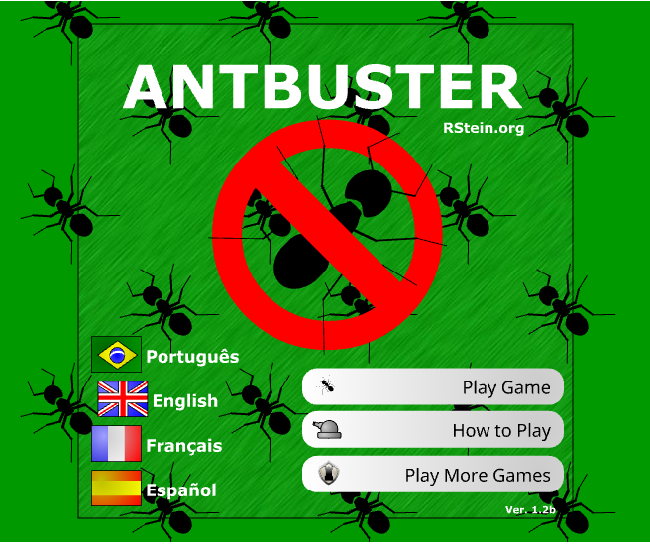
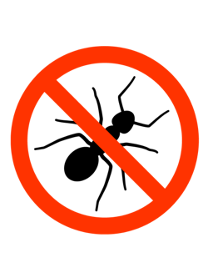
Title
Bg ant move
Game scene
How to play scene

Slide 2
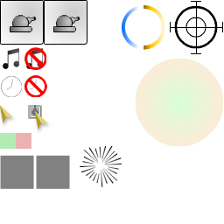

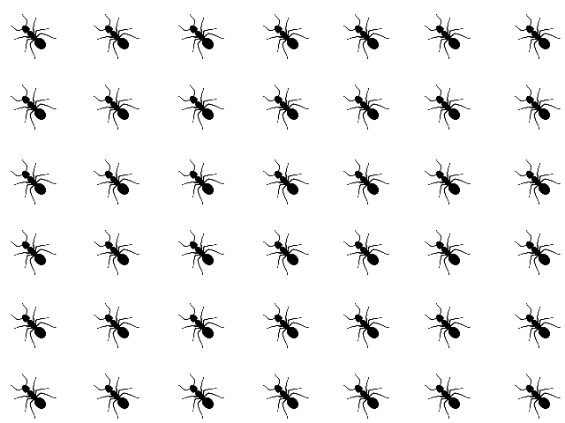
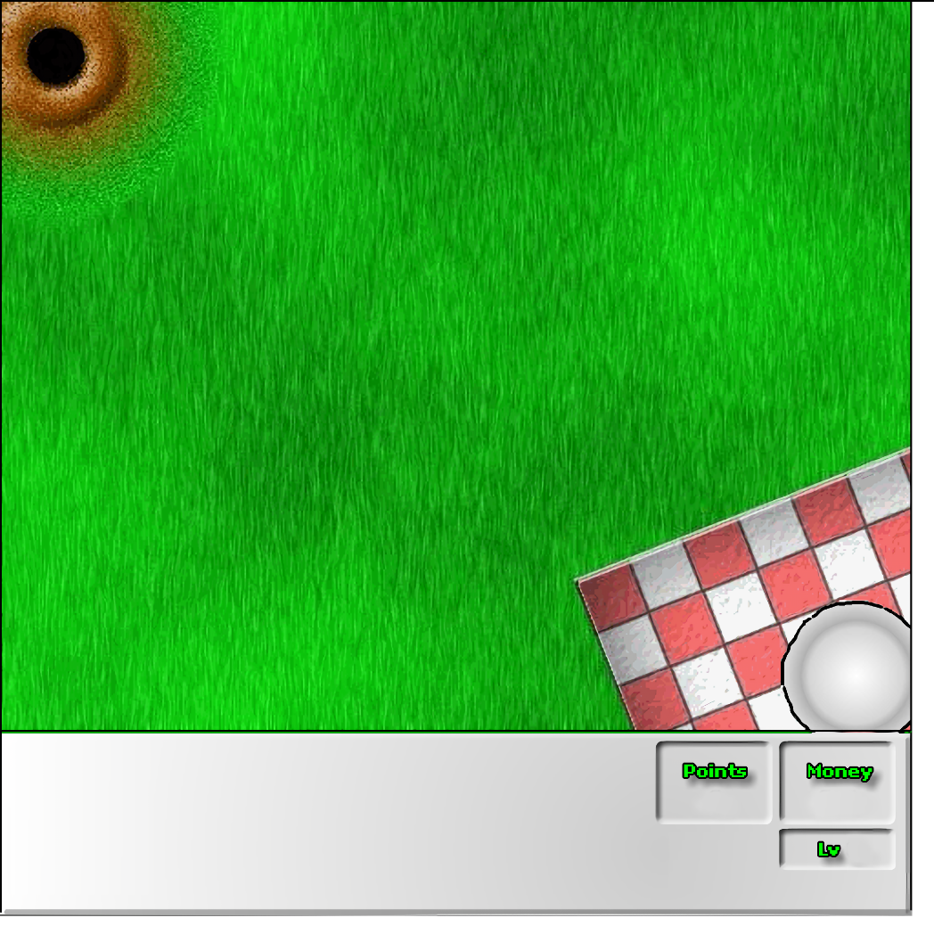

Slide 3
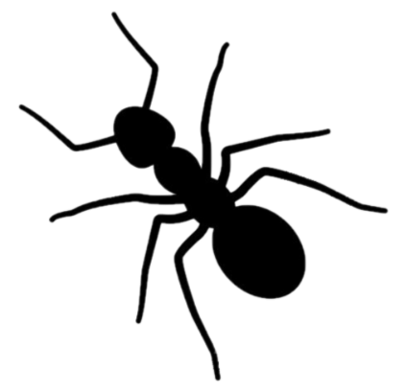

Slide 4
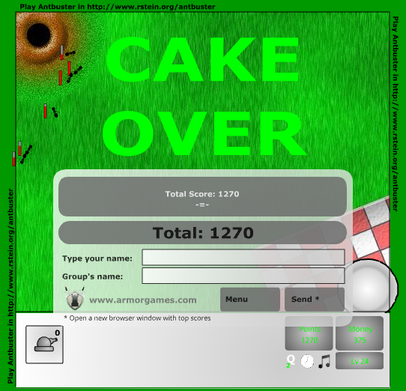

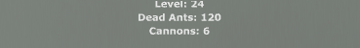



Game over
Scrolling
#종료
- 케익 조각 다 뺏기면 종료
cake over
레벨
죽인 개미 수
생성 캐논 수
사용 캐논 정보 list 출력
Used cannons :
- #{0}. lv {1} : {cannon name} //0- index, 1 - cannon level
- #{0}. lv {1} : {cannon name} //0- index, 1 - cannon level
Title scene

Slide 5
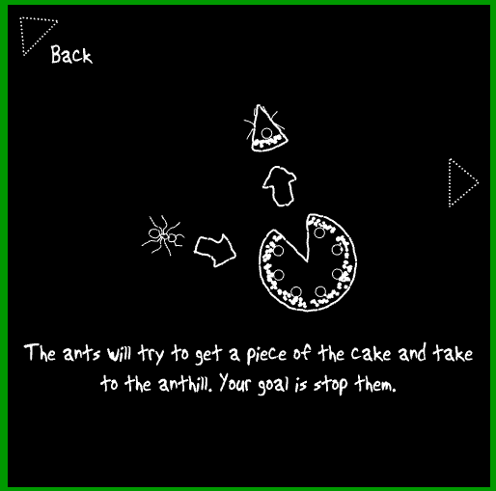
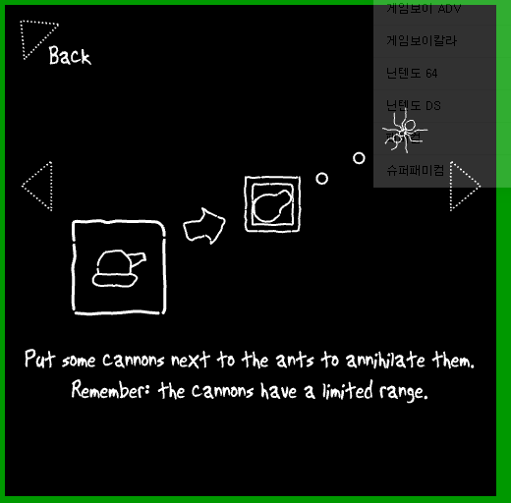
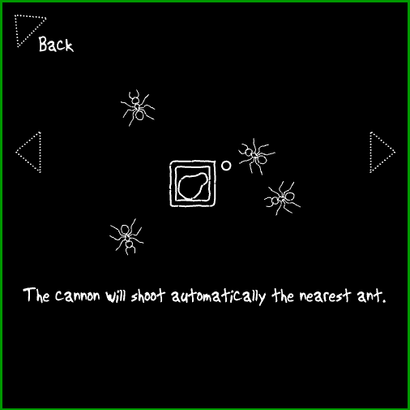
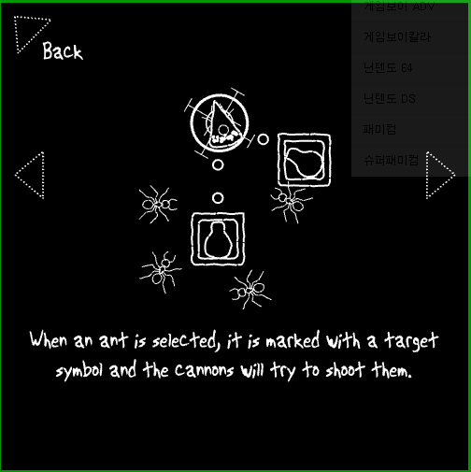
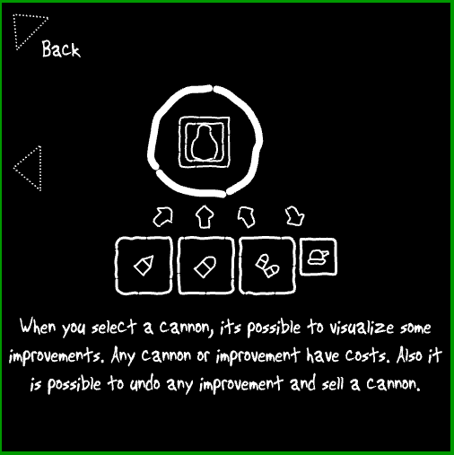
How to play
Next
guide page
All button → moving anim
Page change → contents fade out effect
Title scene
prev
guide page

Slide 6
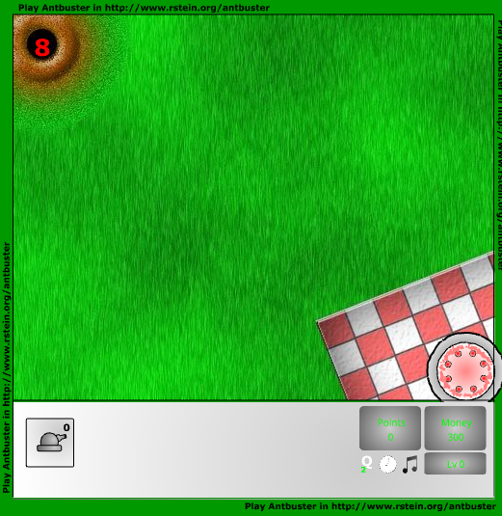
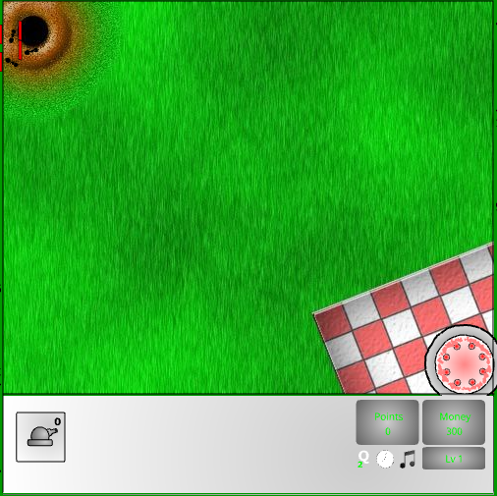
Game scene
start
시작시 개미 스폰 남은 시간 표시 (10초부터인가?)
Init point : 0
Init money : 300
Level : 1

Slide 7
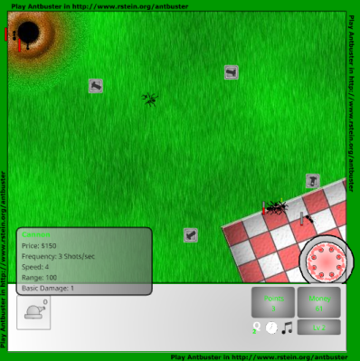
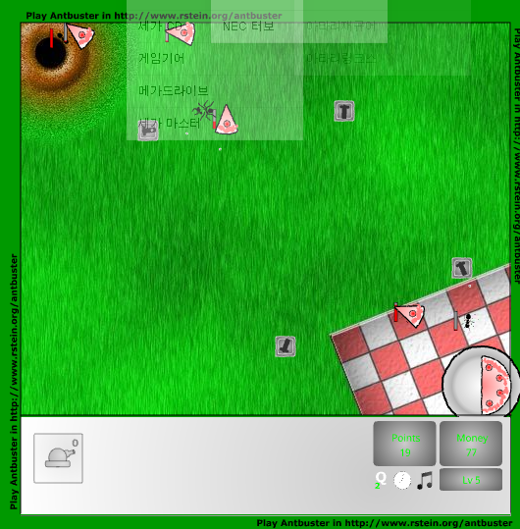
Game scene

Slide 8
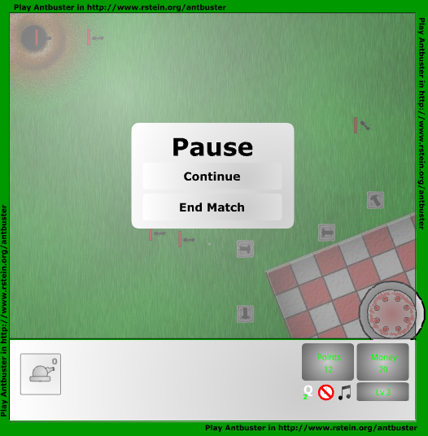
Pause button
Game scene

Slide 9
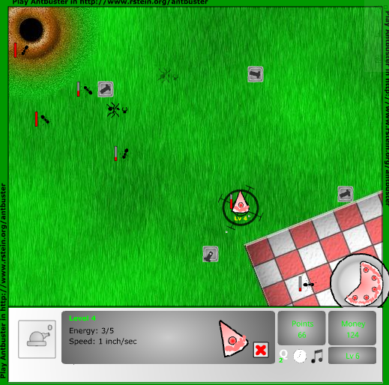
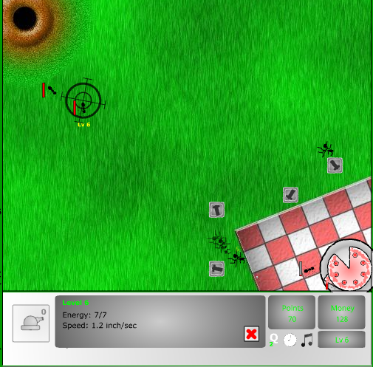
ant
Game scene
<공격 이미지>
가져가는 케익 클릭시 정보 출력 + 공격? 이미지 노출
그냥 개미 클릭해도 공격 이미지 노출됨. (아마 포커스 공격?)
개미가 케익을 가져가는 중에 사망 시 케익 반환됨
개미 처치 시 해당 개미 레벨 만큼 point + money획득
개미 처치시 죽은 개미 이미지 fade out 되면서 사라짐.

Slide 10
ant
Game scene
level 1 ~3 : Energy : 4
4~ 6 까진 lv + 1
7 ~ 13 : level = energy
14 = lv +1
15 = lv +1
16 = lv+2
17 = lv +3
18 = lv +4

Slide 11
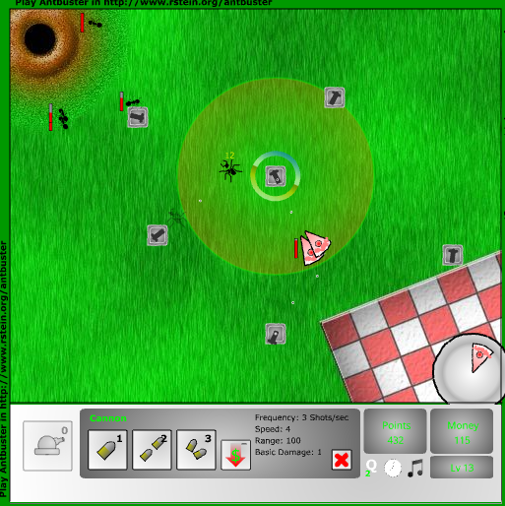
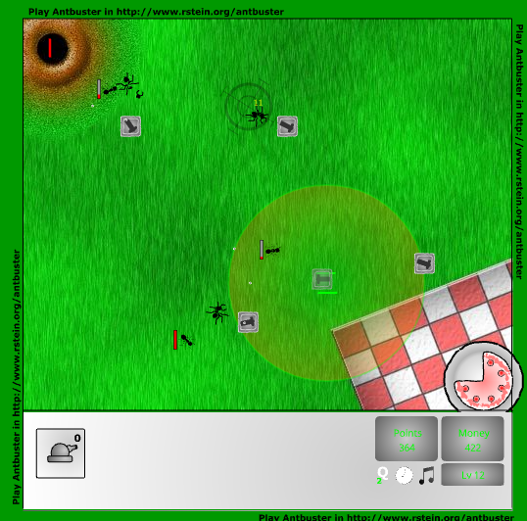
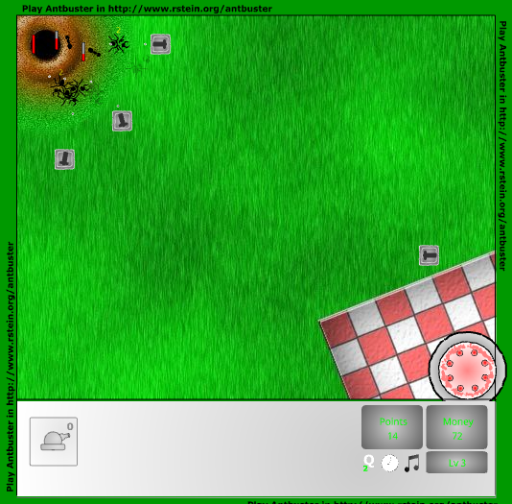
배치된 캐논 클릭 시. 공격 범위 표시 및 의미를 알수없는 라인 회전 배치 불가 영역 존재. (1 , 2) 배치 하려할때는 공격범위+ 배치가능여부 표시? 뜸
Game scene
<공격 범위 안에 회전하는 이미지>
cannon
1
2

Slide 12
Game scene
cannon
구매 및 업그레이드 가능 할 경우 버튼 활성화 상태, 아닐 경우 비 활상태.
일단 기본 캐논 바닥에 배치 후 업그레이드 가능
업그레이드 한 경우, 이전 단계로 다운그레이드 가능 ( 업그레이드 비용 ½ money 반환)
업그레이드 트리가 존재
트리 단계별 업그레이드 및 다운그레이드 가능.

Slide 13
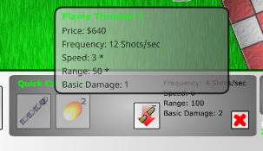
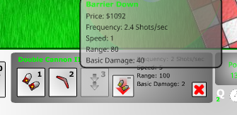
업그레이드 트리
Game scene
cannon
처음 ) 해비1 / 퀵1/ 더블1 형태 캐논 3개 중 선택
더블) 더블 2 / 더블 퀵 1/ 트리플 1
더블 2 ) 더블 3/ 부매랑 / barrier down
퀵) 퀵2 / 스나이퍼 / 롱랭지 선택지
퀵2) 퀵 3 / flamethrower 1 선택 지

Slide 14
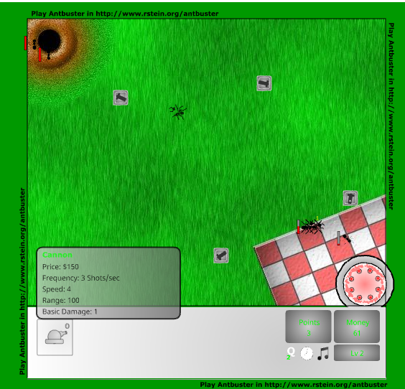
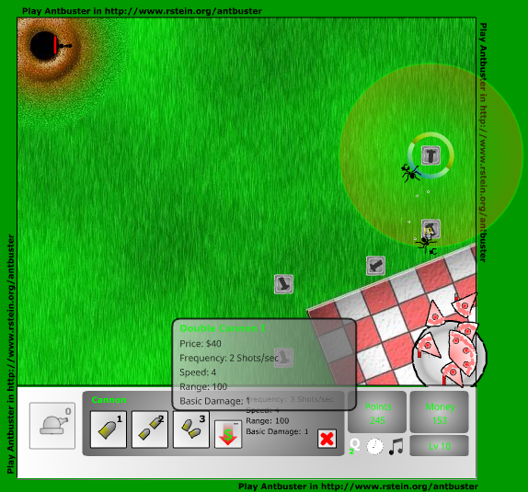
Game scene
cannon
마우스 오버 → info popup 노출

